Slide 1
Структурированный язык запросов

Slide 2
SQL
SQL (Structured Query Language) – символизирует собой Структурированный Язык Запросов.
SQL – это язык, который дает Вам возможность создавать и работать в реляционных базах данных.

Slide 3
Состав языка SQL
DDL – язык определения данных;
DML – язык манипулирования данными;
DQL – язык запросов;
DCL – язык управления данными;
команды администрирования данных;
команды управления транзакциями;
процедурный SQL.

Slide 4
Команда | Объект | Описание
DDL (определение данных)
create | Table (таблица) View (представление) | Создание
alter |  | Изменение структуры
drop |  | Удаление
DML (манипулирование данными внутри одного объекта)
Insert |  | Вставка одной строки в таблицу
Update |  | Обновление значений таблицы
Delete |  | Удаление кортежа из таблицы

Slide 5
Команда | Объект | Описание
DQL (язык запросов к данным – выборка данных в соответствии с критериями)
Select |  | Конструирование запросов любой сложности
DCL (язык управления данными – контроль над возможностью доступа к данным внутри БД, назначение пользователю подходящих привилегий – прав - доступа)
Alter | Database Dbarea Password | Изменение набора основных объектов и ограничений всей БД Изменение области хранения Изменение пароля для всей БД
Create | Database Dbarea | Создать БД/область хранения
Drop |  | Удалить …
Grant |  | Предоставление прав доступа
Revoke |  | Лишение прав доступа

Slide 6
Команда | Объект | Описание
Команды администрирования БД
Start audit |  | Начало анализа операций внутри БД
Stop audit |  | Завершение анализа операций внутри БД
Команды управления транзакциями
Commit |  | Сохранение транзакции
RollBack |  | Отмена транзакции
Save point |  | Создание точки отката внутри групп транзакций
Set translation |  | Назначение имени транзакции

Slide 7
DDL – язык определения данных

Slide 8
Задача
Создание таблиц и объектов в базе данных, в которых будет храниться информация о сущностях предметной области.
Вход: логическая модель базы данных
Выход: скрипт для создания таблиц на языке определения данных DDL (Data Definition Language).

Slide 9
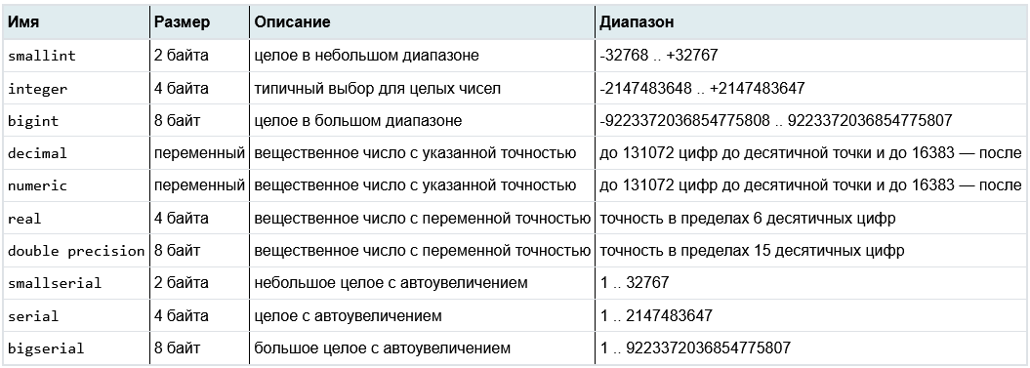


Числовые типы данных
Notes:
Числовые типы данных
BIT: хранит значение от 0 до 16. Может выступать аналогом булевого типа в языках программирования (в этом случае значению true соответствует 1, а значению false - 0). При значениях до 8 (включительно) занимает 1 байт, при значениях от 9 до 16 - 2 байта.
TINYINT: хранит числа от 0 до 255. Занимает 1 байт. Хорошо подходит для хранения небольших чисел.
SMALLINT: хранит числа от –32 768 до 32 767. Занимает 2 байта
INT: хранит числа от –2 147 483 648 до 2 147 483 647. Занимает 4 байта. Наиболее используемый тип для хранения чисел.
BIGINT: хранит очень большие числа от -9 223 372 036 854 775 808 до 9 223 372 036 854 775 807, которые занимают в памяти 8 байт.
DECIMAL: хранит числа c фиксированной точностью. Занимает от 5 до 17 байт в зависимости от количества чисел после запятой.
Данный тип может принимать два параметра precision и scale: DECIMAL(precision, scale).
Параметр precision представляет максимальное количество цифр, которые может хранить число. Это значение должно находиться в диапазоне от 1 до 38. По умолчанию оно равно 18.
Параметр scale представляет максимальное количество цифр, которые может содержать число после запятой. Это значение должно находиться в диапазоне от 0 до значения параметра precision. По умолчанию оно равно 0.
NUMERIC: данный тип аналогичен типу DECIMAL.
SMALLMONEY: хранит дробные значения от -214 748.3648 до 214 748.3647. Предназначено для хранения денежных величин. Занимает 4 байта. Эквивалентен типу DECIMAL(10,4).
MONEY: хранит дробные значения от -922 337 203 685 477.5808 до 922 337 203 685 477.5807. Представляет денежные величины и занимает 8 байт. Эквивалентен типу DECIMAL(19,4).
FLOAT: хранит числа от –1.79E+308 до 1.79E+308. Занимает от 4 до 8 байт в зависимости от дробной части.
Может иметь форму опредеения в виде FLOAT(n), где n представляет число бит, которые используются для хранения десятичной части числа (мантиссы). По умолчанию n = 53.
REAL: хранит числа от –340E+38 to 3.40E+38. Занимает 4 байта. Эквивалентен типу FLOAT(24).

Slide 10
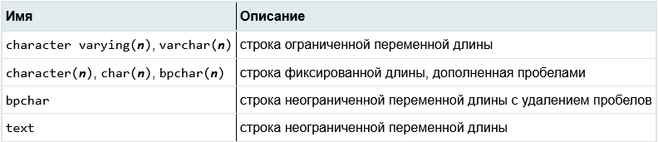
Символьные типы данных
Notes:
CHAR: хранит строку длиной от 1 до 8 000 символов. На каждый символ выделяет по 1 байту. Не подходит для многих языков, так как хранит символы не в кодировке Unicode.
Количество символов, которое может хранить столбец, передается в скобках. Например, для столбца с типом CHAR(10) будет выделено 10 байт. И если мы сохраним в столбце строку менее 10 символов, то она будет дополнена пробелами.
VARCHAR: хранит строку. На каждый символ выделяется 1 байт. Можно указать конкретную длину для столбца - от 1 до 8 000 символов, например, VARCHAR(10). Если строка должна иметь больше 8000 символов, то задается размер MAX, а на хранение строки может выделяться до 2 Гб: VARCHAR(MAX).
Не подходит для многих языков, так как хранит символы не в кодировке Unicode.
В отличие от типа CHAR если в столбец с типом VARCHAR(10) будет сохранена строка в 5 символов, то в столце будет сохранено именно пять символов.
NCHAR: хранит строку в кодировке Unicode длиной от 1 до 4 000 символов. На каждый символ выделяется 2 байта. Например, NCHAR(15)
NVARCHAR: хранит строку в кодировке Unicode. На каждый символ выделяется 2 байта.Можно задать конкретный размер от 1 до 4 000 символов: . Если строка должна иметь больше 4000 символов, то задается размер MAX, а на хранение строки может выделяться до 2 Гб.
Еще два типа TEXT и NTEXT являются устаревшими и поэтому их не рекомендуется использовать. Вместо них применяются VARCHAR и NVARCHAR соответственно.
BINARY: хранит бинарные данные в виде последовательности от 1 до 8 000 байт.
VARBINARY: хранит бинарные данные в виде последовательности от 1 до 8 000 байт, либо до 2^31–1 байт при использовании значения MAX (VARBINARY(MAX)).
UNIQUEIDENTIFIER: уникальный идентификатор GUID (по сути строка с уникальным значением), который занимает 16 байт.
TIMESTAMP: некоторое число, которое хранит номер версии строки в таблице. Занимает 8 байт.
CURSOR: представляет набор строк.
HIERARCHYID: представляет позицию в иерархии.
SQL_VARIANT: может хранить данные любого другого типа данных T-SQL.
XML: хранит документы XML или фрагменты документов XML. Занимает в памяти до 2 Гб.
TABLE: представляет определение таблицы.
GEOGRAPHY: хранит географические данные, такие как широта и долгота.
GEOMETRY: хранит координаты местонахождения на плоскости.

Slide 11
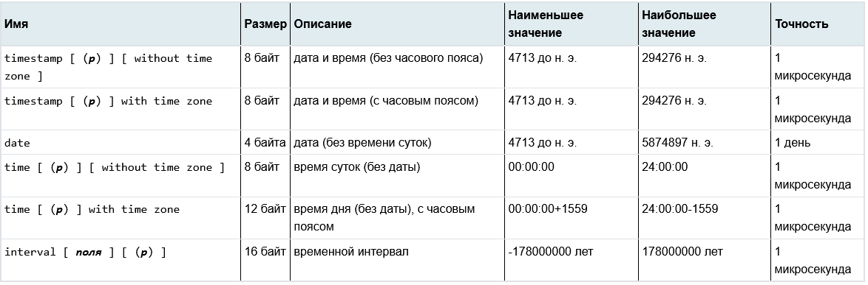
Типы данных, представляющие дату и время
Notes:
DATE: хранит даты от 0001-01-01 (1 января 0001 года) до 9999-12-31 (31 декабря 9999 года). Занимает 3 байта.
TIME: хранит время в диапазоне от 00:00:00.0000000 до 23:59:59.9999999. Занимает от 3 до 5 байт.
Может иметь форму TIME(n), где n представляет количество цифр от 0 до 7 в дробной части секунд.
DATETIME: хранит даты и время от 01/01/1753 до 31/12/9999. Занимает 8 байт.
DATETIME2: хранит даты и время в диапазоне от 01/01/0001 00:00:00.0000000 до 31/12/9999 23:59:59.9999999. Занимает от 6 до 8 байт в зависимости от точности времени.
Может иметь форму DATETIME2(n), где n представляет количество цифр от 0 до 7 в дробной части секунд.
SMALLDATETIME: хранит даты и время в диапазоне от 01/01/1900 до 06/06/2079, то есть ближайшие даты. Занимает от 4 байта.
DATETIMEOFFSET: хранит даты и время в диапазоне от 0001-01-01 до 9999-12-31. Сохраняет детальную информацию о времени с точностью до 100 наносекунд. Занимает 10 байт.
Распространенные форматы дат:
yyyy-mm-dd - 2017-07-12
dd/mm/yyyy - 12/07/2017
Month dd, yyyy - July 12, 2017
Распространенные форматы времени:
hh:mi - 13:21
hh:mi am/pm - 1:21 pm
hh:mi:ss - 1:21:34
hh:mi:ss:mmm - 1:21:34:12
hh:mi:ss:nnnnnnn - 1:21:34:1234567

Slide 12
Создание пользователей/ролей
CREATE ROLE name [ [ WITH ] option [ ... ] ] where option can be:
LOGIN | NOLOGIN |
SUPERUSER | NOSUPERUSER |
CREATEDB | NOCREATEDB |
CREATEROLE | NOCREATEROLE |
CONNECTION LIMIT connlimit |
[ ENCRYPTED ] PASSWORD 'password' | PASSWORD NULL |
VALID UNTIL 'timestamp'

Slide 13

Создание базы данных
CREATE DATABASE name;
Пример:

Slide 14
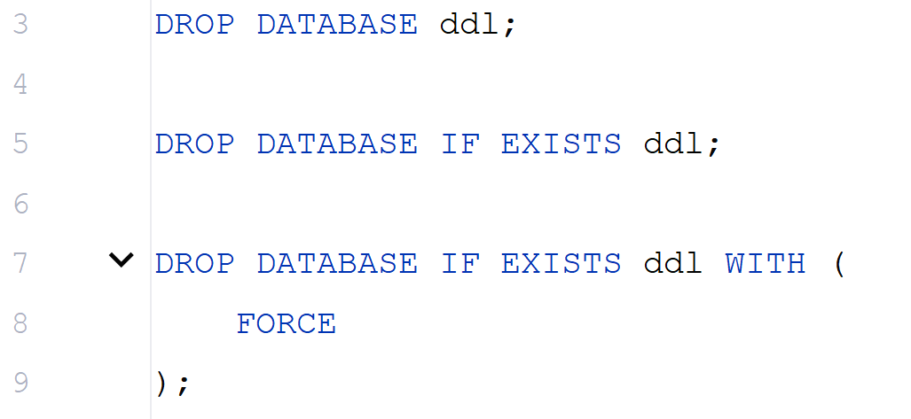
Удаление базы данных
DROP DATABASE [ IF EXISTS ] name [ [ WITH ] ( option [, ...] ) ] where option can be: FORCE
Пример:

Slide 15
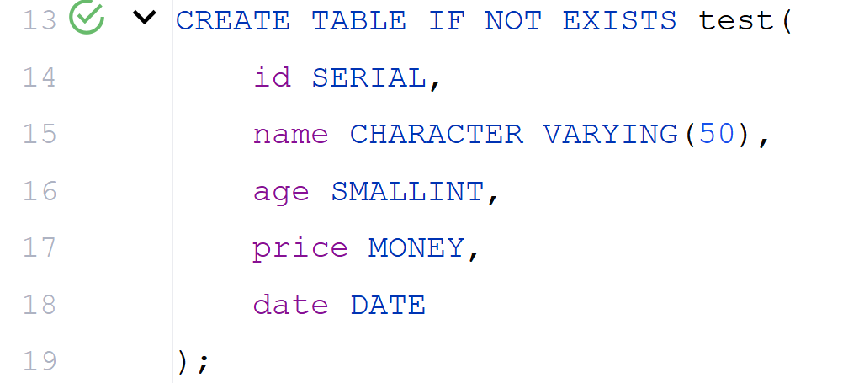
Создание таблицы
CREATE TABLE [IF NOT EXISTS] table_name(
  column_name data_type [,
  column_name data_type ] …
);
Пример:

Slide 16
Создать таблицу product
id,
name,
description,
price,
category_id

Slide 17
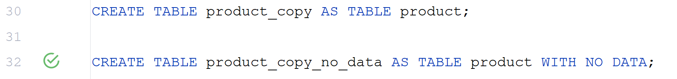
Клонирование таблиц
Клонирование с данными:
CREATE TABLE new_table AS TABLE existing_table;
Клонирование без данных:
CREATE TABLE new_table AS TABLE existing_table WITH NO DATA;
Пример:

Slide 18
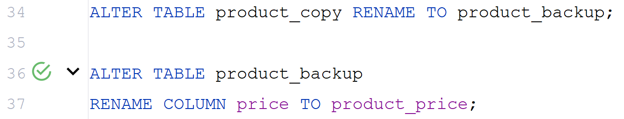
Переименование
Переименование таблицы:
ALTER TABLE table_name RENAME TO new_table_name;
Переименование столбцов таблицы:
ALTER TABLE table_name
RENAME COLUMN old_column_name TO new_column_name;
Пример:

Slide 19
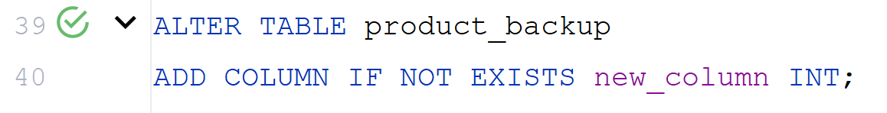
Добавление столбцов
LTER TABLE table_name
ADD COLUMN IF NOT EXISTS column_name data_type
[column_constraint [ ... ]];
Пример:

Slide 20
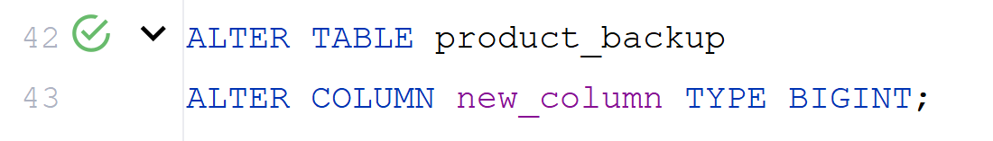
Изменение типа данных
ALTER TABLE table_name
ALTER COLUMN column_name TYPE new_data_type;
Пример:

Slide 21
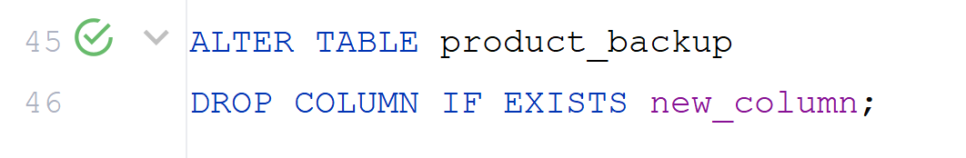
Удаление столбцов
Синтаксис:
ALTER TABLE table_name
DROP COLUMN IF EXISTS column_name;
Пример:

Slide 22
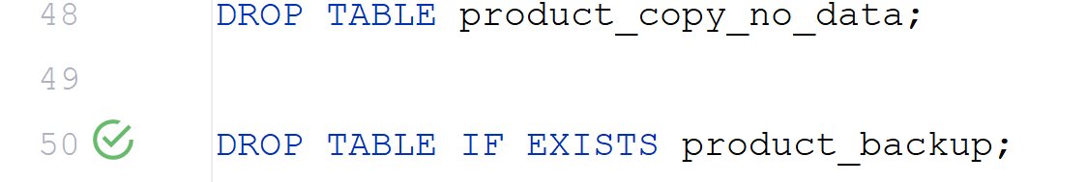
Удаление таблиц
DROP TABLE IF EXISTS table_name;
Пример:

Slide 23
Ограничения целостности

Slide 24
Типы ограничений целостности
PRIMARY KEY
[NOT] NULL
DEFAULT
UNIQUE
FOREIGN KEY
CHECK

Slide 25
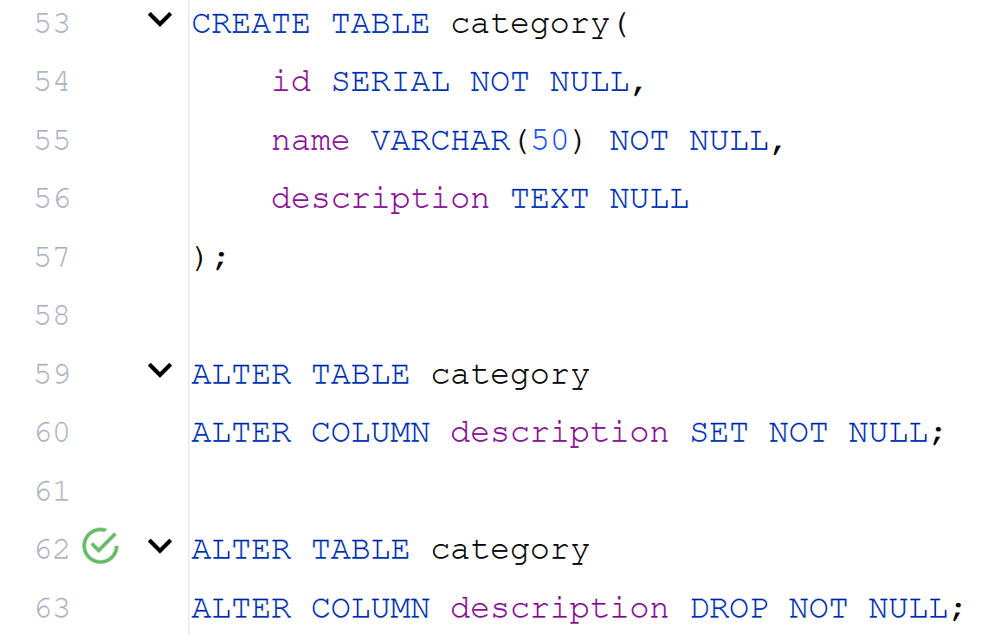
Ограничение на отсутствие значений
column_name data_type [NOT] NULL
ALTER TABLE table_name ALTER COLUMN column_name SET [NOT] NULL;
Примеры:

Slide 26
Определение значений по умолчанию
column_name data_type DEFAULT default_value
ALTER TABLE table_name
ALTER COLUMN column_name SET DEFAULT default_value;
ALTER TABLE table_name
ALTER COLUMN column_name DROP DEFAULT;

Slide 27
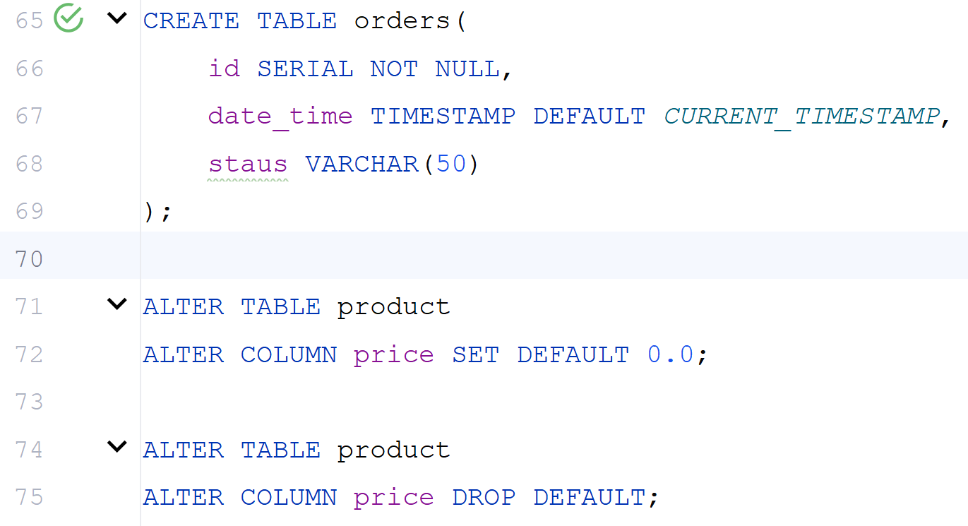
Определение значений по умолчанию

Slide 28
Ограничение уникальности
column_name data_type UNIQUE;
column_name data_type UNIQUE NULLS NOT DISTINCT;

Slide 29
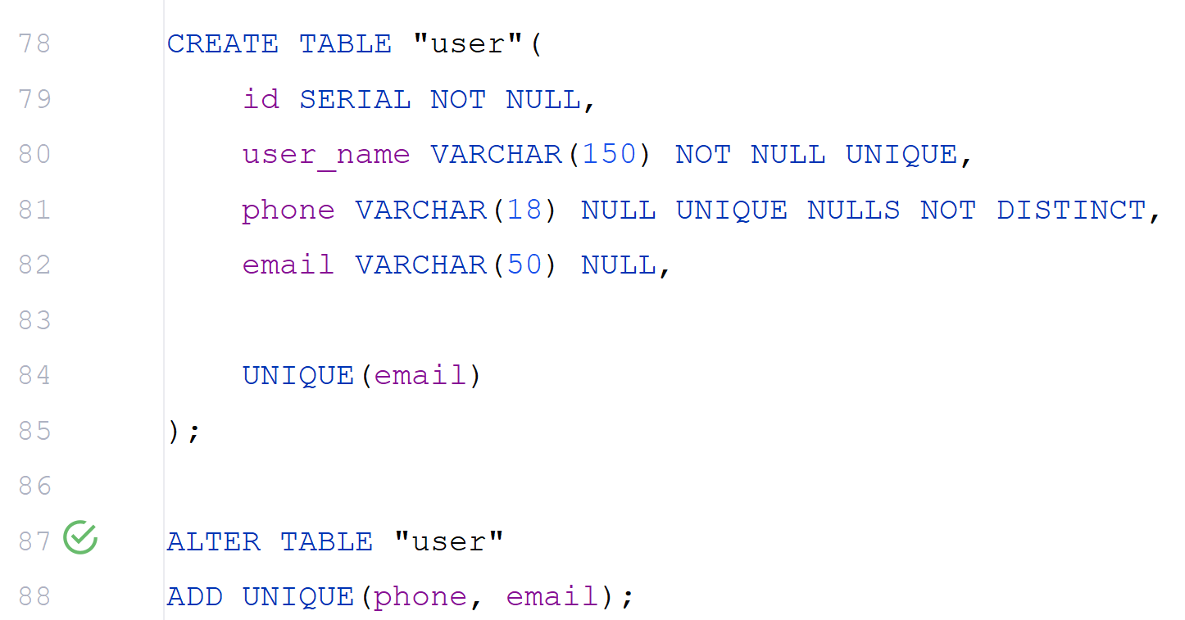
Ограничение уникальности

Slide 30
Свойства первичного ключа
отношение (таблица) может иметь только один первичный ключ;
первичный ключ должен быть уникальным;
первичный ключ должен быть минимальным, т.е. включать минимальное число атрибутов, необходимых для однозначной идентификации кортежа;
первичный ключ не может содержать NULL значений;
значение первичного ключа не должно меняться при смене состояний базы данных.

Slide 31
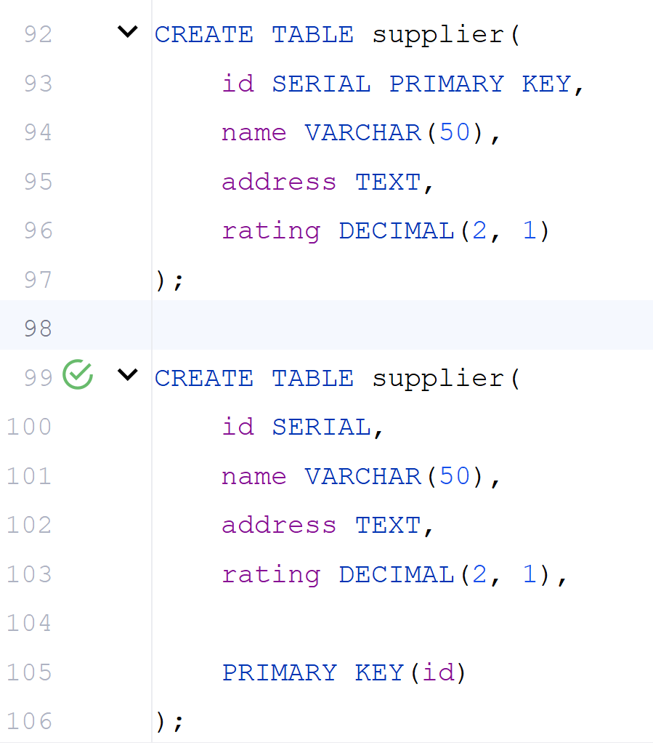
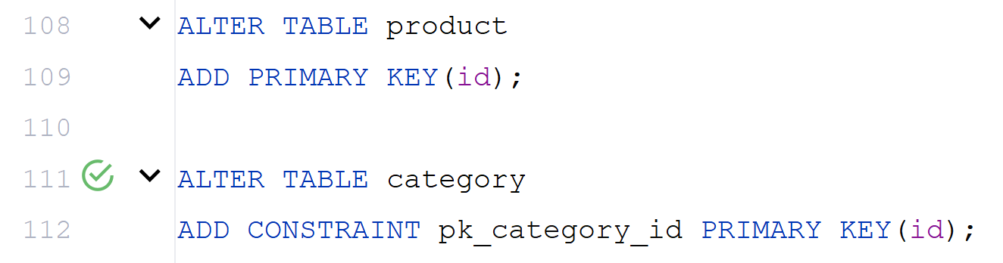
Ограничения первичных ключей
column_name data_type PRIMARY KEY;

Slide 32
Свойства внешних ключей
Внешний ключ должен содержать такое же число колонок, такого же типа и в том же порядке следования, что и соответствующий первичный ключ.
Имена колонок внешнего ключа и их значения по умолчанию могут отличаться от используемых в соответствующем первичном ключе (в том числе иметь NULL-значения).
Таблица может иметь любое число внешних ключей.

Slide 33
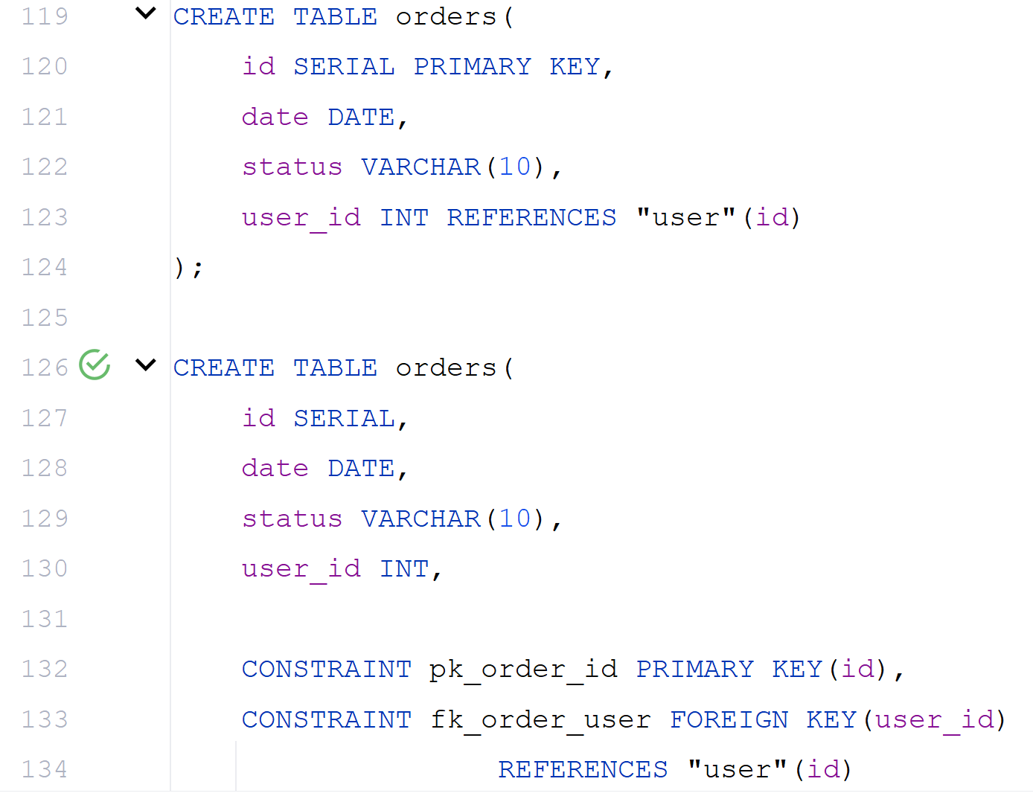
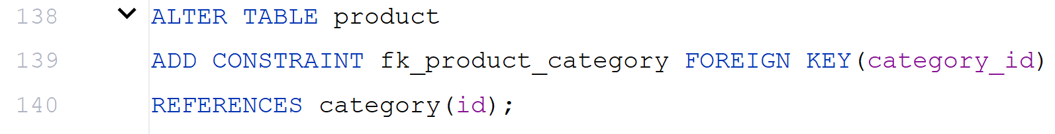
Ограничения внешних ключей
column_name data_type REFRERENCES table_name(column_name);

Slide 34
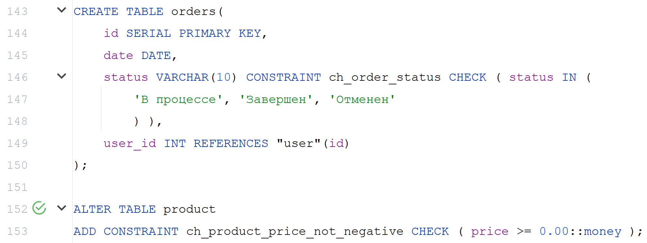
Ограничение на значение
column_name data_type CHECK (condition);

Slide 35
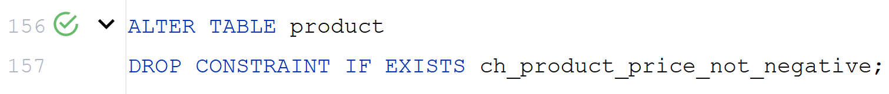
Удаление ограничений
ALTER TABLE table_name
DROP CONSTRAINT IF EXISTS constraint_name;
Пример:

Slide 36
DML – язык манипулирования данными

Slide 37
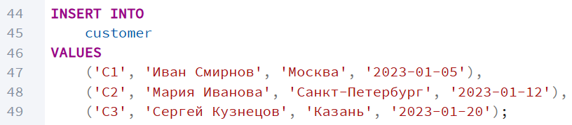
Вставка новых данных
INSERT INTO table_name(column_name, column_name, …) VALUES
(value_1, value_2, …),
(value_3, value_4, …),
…
(value_n-1, value_n, …)
RETURNING expression;
Пример:

Slide 38
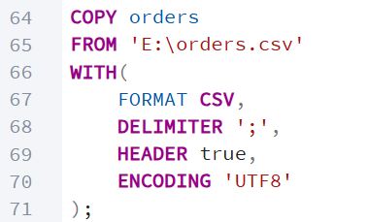
Импорт данных из CSV файла
Пример:
COPY table_name
FROM file_path
WITH(
FORMAT file_format,
DELIMITER 'dilimiter',
HEADER true | false,
ENCODING 'encoding_name',
NULL '',
DEFAULT 'default_value'
)

Slide 39
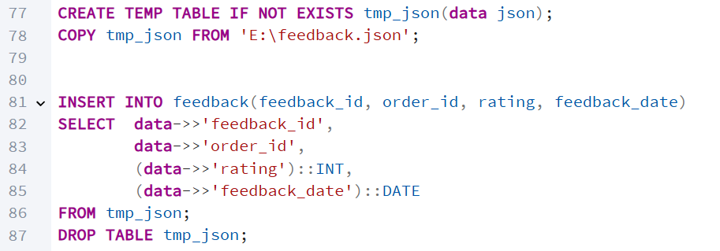
Импорт данных из JSON файла (1 способ)

Slide 40
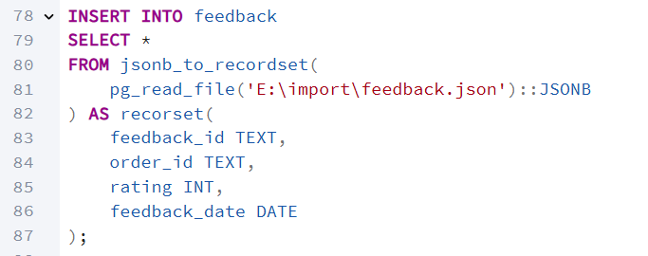
Импорт данных из JSON файла (2 способ)

Slide 41
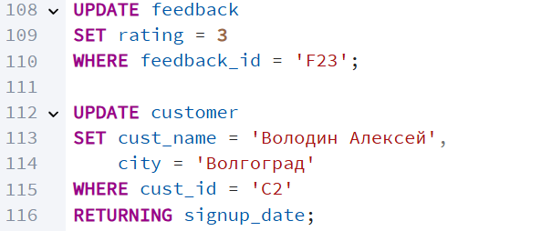
Обновление данных
UPDATE table_name
SET column_name = new_value,
column_name = new_value, ...
WHERE condition
RETURNING expression

Slide 42
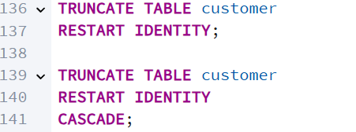
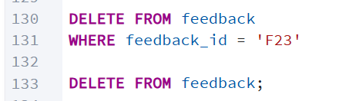
Удаление данных
DELETE FROM table_name
WHERE condition
RETURNING espression
TRUNCATE TABLE table_name
RESTART IDENTITY | CONTINUE IDENTITY
CASCADE | RESTRICT

Slide 43
DQL – язык запросов к данным

Slide 44
Типы операций
Выборка (Restriction)
Проекция (Projection)
Соединение (Join)
Объединение (Union)

Slide 45
Общая структура запроса
SELECT [ ALL | DISTINCT [ ON ( выражение [, ...] ) ] ]
[ { * | выражение [ [ AS ] имя_результата ] } [, ...] ]
[ FROM элемент_FROM [, ...] ]
[ WHERE условие ]
[ GROUP BY [ ALL | DISTINCT ] элемент_группирования [, ...] ]
[ HAVING условие ]
[ WINDOW имя_окна AS ( определение_окна ) [, ...] ]
[ { UNION | INTERSECT | EXCEPT } [ ALL | DISTINCT ] выборка ]
[ ORDER BY выражение [ ASC | DESC]
[ LIMIT { число | ALL } ]
[ OFFSET начало [ ROW | ROWS ] ]
[ FETCH { FIRST | NEXT } [ число ] { ROW | ROWS }

Slide 46
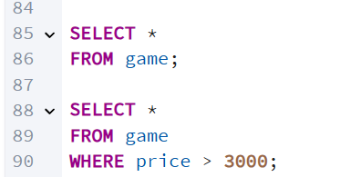
Операции выборки
Операция выборки позволяет получить все строки (записи) либо часть строк одной таблицы.

Slide 47
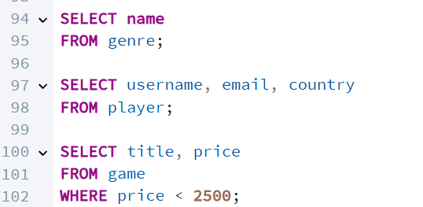
Операции проекции
Операция проекции позволяет выделить подмножество столбцов таблицы.

Slide 48
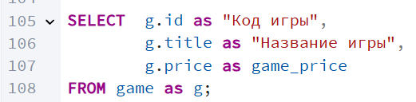
Использование AS
AS – оператор, который позволяет присвоить объекту псевдоним

Slide 49
Агрегатные функции
К основным агрегатным функциям относятся:
sum(expression);
max(expression);
min(expression);
avg(expression);
count(expression|*);
bool_and(expression);
bool_or(expression).

Slide 50
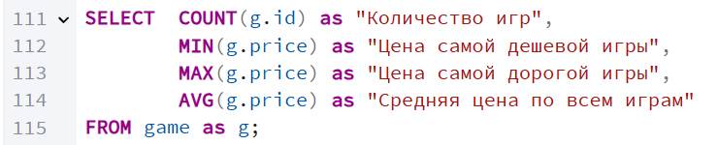
Агрегатные функции

Slide 51
Оператор WHERE
сравнение с использованием реляционных операторов
    = равно
    <> не равно
    != не равно
    > больше
    < меньше
    >= больше или равно
    <= меньше или равно
BETWEEN – позволяет указать диапазон значений
IN – проверяет вхождение значения в набор
LIKE – проверяет значение на соответствие шаблону
IS NULL – проверяет значение на NULL

Slide 52



Операторы сравнения

Slide 53
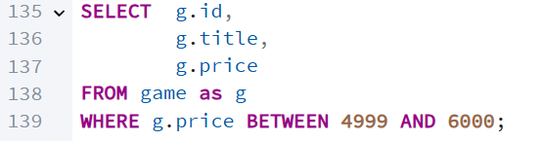
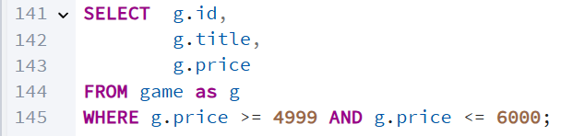
Оператор BETWEEN

Slide 54
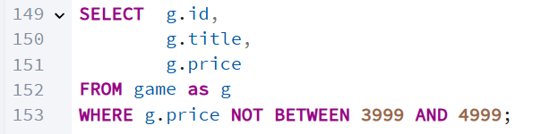
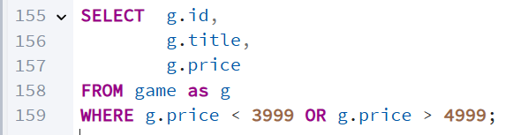
Оператор BETWEEN

Slide 55


Оператор LIKE
Шаблонные символы:
% – любая подстрока, которая может иметь любое количество символов (включая пустую подстроку).
_ – любой один символ.
\% или \_ – экранирование шаблонных символов

Slide 56



Оператор LIKE

Slide 57


Оператор IS NULL

Slide 58


Оператор IN

Slide 59
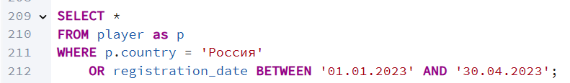
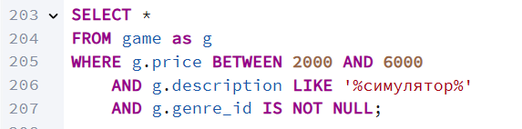
Комбинации операторов

Slide 60
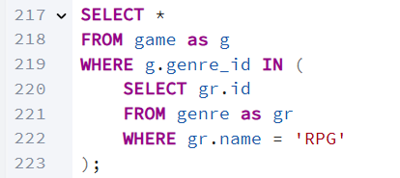
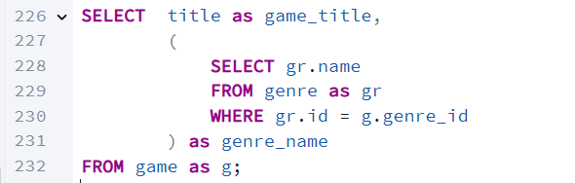
Подзапросы

Slide 61

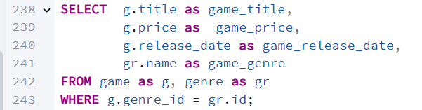
Несколько таблиц в операторе FROM

Slide 62
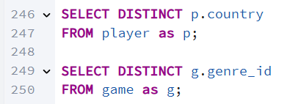
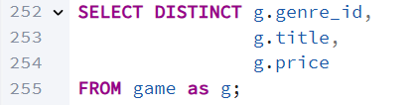
Оператор DISTINCT

Slide 63
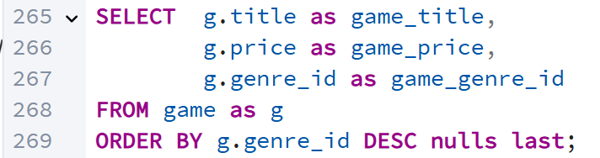
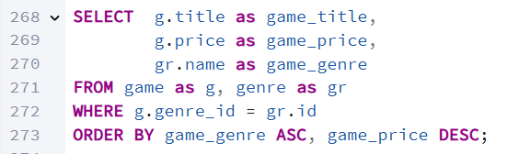
Оператор ORDER BY

Slide 64
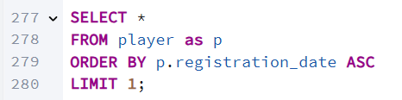
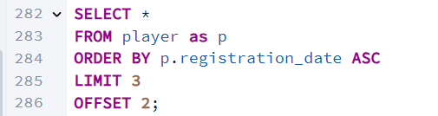
Оператор ORDER BY

Slide 65
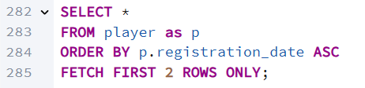
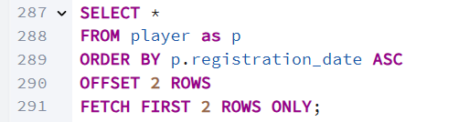
Оператор ORDER BY

Slide 66
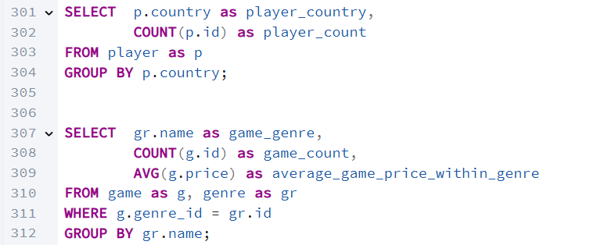
Оператор GROUP BY

Slide 67
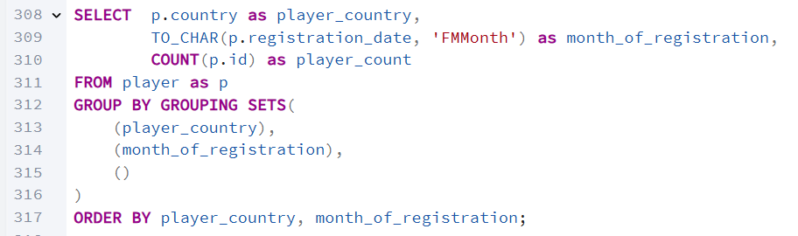
Оператор GROUP BY

Slide 68


Оператор GROUP BY

Slide 69

Оператор HAVING

Slide 70
Системные функции (числа)
round( numeric , length ) – округляет число.
ceiling( numeric_expression ) – возвращает наименьшее целое число, которое больше или равно переданному значению.
floor( numeric_expression ) – возвращает наибольшее целое число, которое меньше или равно переданному значению.
abs( numeric_expression ) – возвращает абсолютное значение числа.
sqrt( numeric ) – получает квадратный корень числа.
power( numeric , y ) – возводит число в степень.
exp( numeric ) – экспонента.
factorial( bigint ) – факториал.
scale( numeric ) – масштаб аргумента(число десятичных цифр в дробной части).
sign( numeric ) – знак аргумента.
random() – случайное число в диапазоне 0.0 <= x < 1.0

Slide 71
Системные функции (строки)
length( string ) – возвращает количество символов в строке.
trim([leading | trailing | both] [characters] from string) – удаляет наибольшую подстроку, содержащую только символы characters (по умолчанию пробелы), с начала (leading), с конца (trailing) или с обеих сторон (both, (по умолчанию)) строки string.
position( substring in string ) – положение указанной подстроки.
left( string , int ) – вырезает с начала строки определенное количество символов.
right( string , int ) – вырезает с конца строки определенное количество символов.
substring( string from start for length ) – вырезает из строки подстроку определенной длиной, начиная с определенного индекса.
replace( string , from, to ) – заменяет одну подстроку другой.
reverse( string ) – переворачивает строку наоборот.
lower( string ) – переводит строку в нижний регистр.
upper( string ) – переводит строку в верхний регистр.
concat( argument1 , argument2 [ , argumentN ] ... ) – объединяет несколько строк в одну.
concat_ws( separator , argument1 , argument2 [ , argumentN ] ... ) – объединяет несколько строк в одну с использованием разделителя.

Slide 72
Системные функции (строки)
md5( string ) – вычисляет MD5-хеш строки string и возвращает результат в 16-ричном виде.
repeat( string, number ) – повторяет содержимое string указанное число (number) раз.
split_part( string, delimiter, field) – разделяет строку string по символу delimiter и возвращает элемент по заданному номеру (считая с 1).

Slide 73
Системные функции (даты)
now() – возвращает текущую дату и время. Также можно использовать операторы:
  CURRENT_DATE – текущая дата.
  CURRENT_TIME – текущее время с часовым поясом.
  CURRENT_TIMESTAMP - текущая дата и время с часовым поясом.
  LOCALTIME – текущее время без часового пояса.
  LOCALTIMESTAMP – текущая дата и время без часового пояса.
timeofday( ) – текущая дата и время, но в виде строки типа text.
date_add ( timestamp with time zone, interval [, text] ) – добавляет значение типа interval к значению типа timestamp with time zone, вычисляя время суток и корректировки перехода на летнее время в соответствии с часовым поясом, указанным в третьем аргументе.
date_subtract ( timestamp with time zone, interval [, text] ) – вычитает значение типа interval из значения типа timestamp with time zone.
age ( timestamp, timestamp ) – вычитает аргументы и выдаёт результат в виде интервала.
make_date ( year int, month int, day int ) – образует дату из полей: year (год), month (месяц) и day (день) (отрицательное значение поля year означает год до н. э.).

Slide 74
Системные функции (даты)
extract ( field from timestamp/interval ) – возвращает поле даты/времени. Для поля возможны значения:
  millennium - тысячелетие; для значений interval — значение поля года, разделённое на тысячу
  century – век; для значений interval — значение поля года, разделённое на сто
  decade - год, делённый на 10
  year - год
  month - номер месяца в году (1–12), а для interval — остаток от деления числа месяцев на 12 (0–11)
  day - день месяца (1–31); для значений interval — количество дней
  hour - часы (0–23 в метках времени, в интервалах — без ограничений)
  minute - минуты (0–59)
  second - секунды, включая дробную часть
  timezone_hour - поле часов в смещении часового пояса
  timezone_minute - поле минут в смещении часового пояса
  doy - день года (1–365/366)
  quarter - квартал (1–4), к которому относится дата
  week - номер недели в году по недельному календарю
  dow - день недели, считая с воскресенья (0) до субботы (6)
  isodow - день недели, считая с понедельника (1) до воскресенья (7)
  epoch - для значений timestamp with time zone это число секунд с 1970-01-01 00:00:00 UTC (отрицательное для предшествующего времени); для значений date и timestamp — номинальное число секунд с 1970-01-01 00:00:00 без учёта часового пояса, переходов на летнее время и т. п.; для значений interval — общее количество секунд в интервале.

Slide 75
Системные функции (общие)
to_char( value , format ) – возвращает значение в указанном формате. Возможные форматы:
  9 – позиция цифры (может отсутствовать, если цифра незначащая)
  0 – позиция цифры
  L – символ денежной единицы
  EEEE – экспоненциальная запись числа
  yyyy – год
  Q – номер квартала года
  MM – номер месяца
  Month – название месяца (дополненное пробелами до самого длинного названия месяца, чтобы обрезать пробелы нужно добавить модификатор FM)
  W – номер недели в месяце
  WW – номер недели в году
  D – день недели (1-7), где 1 – воскресенье. День недели по ISO – ID
  DD – день месяца (01-31)
  DDD – день года (001-366)
  Day – полное название дня недели (дополненное пробелами)
  HH – час дня (01-12). Для 24-часового формата – HH24
  MI – минуты (00-59)
  SS – секунды (00-59)
  MS – миллисекунды (000-999)

Slide 76

Локальные переменные
Синтаксис объявления переменных:
name [ CONSTANT ] type [ NOT NULL ] [ { DEFAULT | := | = } expression ];

Slide 77

Условный оператор

Slide 78

Оператор CASE

Slide 79


Циклы

Slide 80

Циклы

Slide 81

Объединение
Виды вертикального объединения нескольких наборов данных:
UNION [ALL]
EXCEPT
INTERSECT
<запрос 1>
UNION [ALL] | EXCEPT | INTERSECT
<запрос 2>

Slide 82
Условия объединения
Количество выходных столбцов каждого из запросов должно быть одинаковым.
Выходные столбцы каждого из запросов должны быть сравнимыми между собой (в порядке их следования) по типам данных.
В результирующем наборе используются имена столбцов, заданные в первом запросе.
Предложение ORDER BY применяется к результату соединения, поэтому оно может быть указано только в конце составного запроса.

Slide 83


Оператор UNION

Slide 84

Оператор EXCEPT

Slide 85

Оператор INTERSECT

Slide 86
Операции соединения
JOIN-соединения – операции горизонтального соединения данных. Операции горизонтального соединения таблицы с другими таблицами используются для того, чтобы получить из них недостающие данные.
SELECT <имена столбцов>
FROM <таблица 1> [INNER] | {{LEFT | RIGHT | FULL } [OUTER]} JOIN <таблица 2> [ON <предикат>]

Slide 87
Операции соединения
Есть пять типов соединения:
JOIN – левая_таблица JOIN правая_таблица ON условия_соединения
LEFT JOIN – левая_таблица LEFT JOIN правая_таблица ON условия_соединения
RIGHT JOIN – левая_таблица RIGHT JOIN правая_таблица ON условия_соединения
FULL JOIN – левая_таблица FULL JOIN правая_таблица ON условия_соединения
CROSS JOIN – левая_таблица CROSS JOIN правая_таблица
NATURAL JOIN – левая_таблица NATURAL JOIN правая_таблица

Slide 88


Внутреннее соединение
Из строк левой и правой таблицы объединяются и возвращаются только те строки, по которым выполняются условия соединения.

Slide 89

Внешнее левое соединение
Возвращаются все строки левой таблицы. Данными правой таблицы дополняются только те строки левой таблицы, для которых выполняются условия соединения. Для недостающих данных вместо строк правой таблицы вставляются NULL-значения.

Slide 90

Внешнее правое соединение
Возвращаются все строки правой таблицы. Данными левой таблицы дополняются только те строки правой таблицы, для которых выполняются условия соединения. Для недостающих данных вместо строк левой таблицы вставляются NULL-значения.

Slide 91

Внешнее полное соединение
Возвращаются все строки левой таблицы и правой таблицы. Если для строк левой таблицы и правой таблицы выполняются условия соединения, то они объединяются в одну строку. Для строк, для которых не выполняются условия соединения, NULL-значения вставляются на место левой таблицы, либо на место правой таблицы, в зависимости от того данных какой таблицы в строке не имеется.

Slide 92

Перекрёстное соединение
(декартово произведение)
Объединение каждой строки левой таблицы c каждой строкой правой таблицы.

